Slide 1
Решение алгебраических и трансцендентных уравнений в среде Microsoft Excel

Slide 2
Введение:
В общем случае процесс решения задачи с использованием ЭВМ состоит из следующих этапов:
1.Постановка задачи и построение математической модели (этап моделирования);
2.Выбор метода и разработка алгоритма (этап алгоритмизации);
3.Запись алгоритма на языке, понятном ЭВМ (этап программирования);
4.Отладка и использования программы на ЭВМ (этап реализации);
5.Анализ полученных результатов (этап интерпретации).

Slide 3
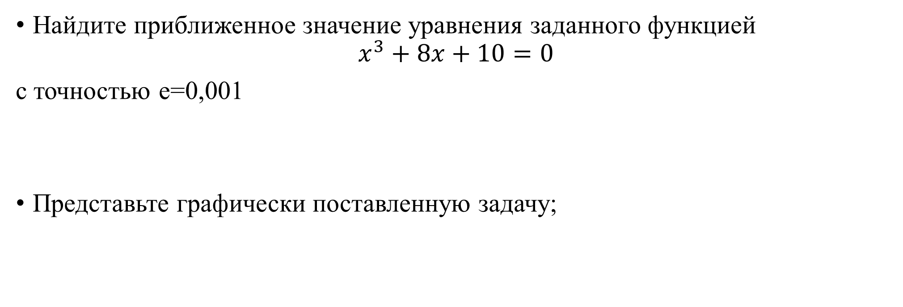
Задание:
Найдите приближенное значение уравнения заданного функцией
$$x^{3}+8x+10=0$$
с точностью е=0,001
Представьте графически поставленную задачу;

Slide 4
Состав задания:
Ознакомиться с теоретической частью задания;
Провести расчет для своего варианта индивидуального задания в Microsoft Excel
Оформить презентацию в Ms Power Point , включающую:
§ постановку задачи;
§ алгоритм расчета;
§ таблицу с расчетом из Ms Excel, график исходной функции;
результат расчета и его анализ.

Slide 5
Постановка задачи: Пусть дано уравнение f(x) = 0, (a, b) - интервал, на котором f(x) имеет единственный корень. Нужно приближенно вычислить этот корень с заданной точностью. Примечание: Заметим, что если f(x) имеет k корней, то нужно выделить соответственно k интервалов.

Slide 6
Общая постановка задачи.
Найти действительные корни уравнения f(x) =0 ,
где f(x) –алгебраическая или трансцендентная функция.
Точные методы решения уравнений подходят только к узкому классу уравнений ( квадратные, биквадратные,
некоторые тригонометрические, показательные, логарифмические)
Задача численного нахождения корней уравнения
состоит из двух этапов:
1.Отделение(локализация) корня;
2.Приближенное вычисление корня до заданной точности
(уточнение корней)

Slide 7
Уточнение корня.
Если искомый корень уравнения f(x)=0, отделен, т.е. определен
отрезок [a,b], на котором существует только один действительный корень уравнения, то далее необходимо найти приближенное значение коня с заданной точностью.
Такая задача называется уточнения корня.
Уточнения корня можно производить различными методами:
1)Метод половинного деления(бисекции);
2)Метод итераций;
3)Метод хорд(секущих);
4)Метод касательных(Ньютона);
5)Комбинированные методы.

Slide 8
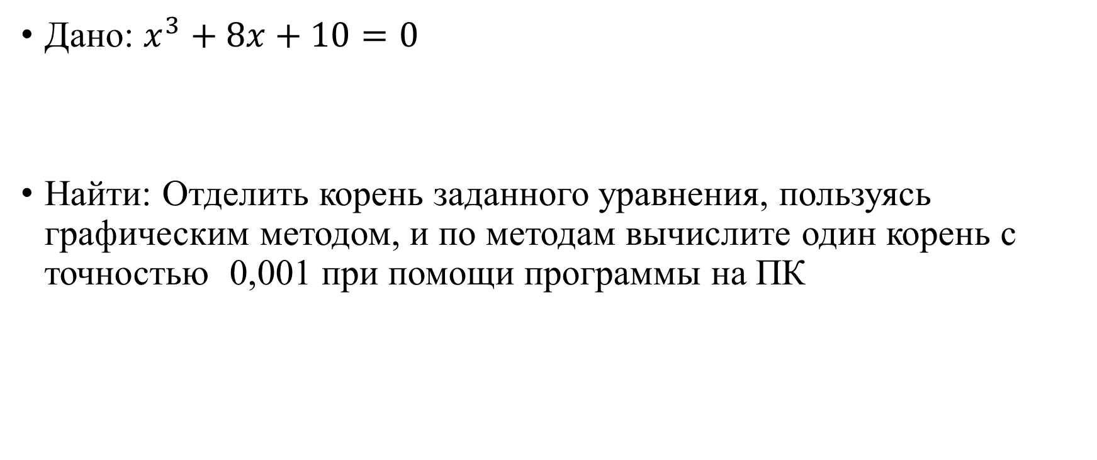
индивидуальное расчетное задание
Дано: $x^{3}+8x+10=0$
Найти: Отделить корень заданного уравнения, пользуясь графическим методом, и по методам вычислите один корень с точностью 0,001 при помощи программы на ПК

Slide 9
Графический метод:
Для отделения корней уравнения естественно приме­нять графический метод. График функции у = f (х) с уче­том свойств функции дает много информации для опре­деления числа корней уравнения f (х) = 0.
До настоящего времени графический метод предлага­лось применять для нахождения грубого значения корня или интервала, содержащего корень, затем применять итерационные методы, т. е. методы последовательных приближений для уточнения значения корня. С появле­нием математических пакетов и электронных таблиц ста­ло возможным вычислять таблицы значений функции с любым шагом и строить графики с высокой точностью.
Это позволяет уточнять очередной знак в приближенном значении корня при помощи следующего алгоритма:
1) если функция f(x) на концах отрезка [а,b] значения разных принимает значения разных знаков то делим отрезок на 10 равных частей и находим ту часть, которая содержит корень (таким способом мы можем уменьшить длину отрезка, содержащего корень, в 10 раз);
2) повторим действия предыдущего пункта для полу­ченного отрезка.
Этот процесс можно продолжать до тех пор, пока длина отрезка не станет меньше заданной погрешности.

Slide 10
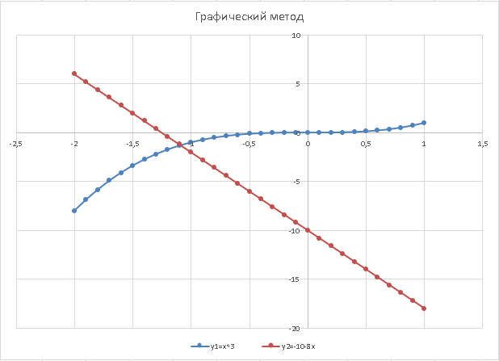
Графический метод:
корень уравнения : Х= -1,1 на отрезке а= -2 , в= -1

Slide 11
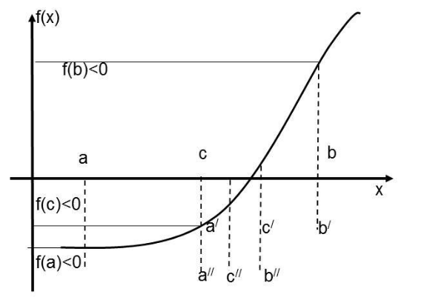
Метод половинного деления:
Постановка задачи: Пусть дано уравнение f(x) = 0, (a, b) - интервал, на котором f(x) имеет единственный корень. Нужно приближенно вычислить этот корень с заданной точностью.
Примечание: Заметим, что если f(x) имеет k корней, то нужно выделить соответственно k интервалов.
Метод половинного деления или дихотомии (дихотомия - сопоставленность или противопоставленность двух частей целого): Метод основан на той идее, что корень лежит либо на середине интервала (a, b), либо справа от середины, либо - слева, что следует из существования единственного корня на интервале (a, b).
Алгоритм для программной реализации:
а:=левая граница b:= правая граница
m:= (a+b)/2 середина
определяем f(a) и f(m)
если f(a)*f(m)<0 то b:=m иначе a:=m
если (a-b)/2>e повторяем , начиная с пункта2
m- искомый корень.

Slide 12
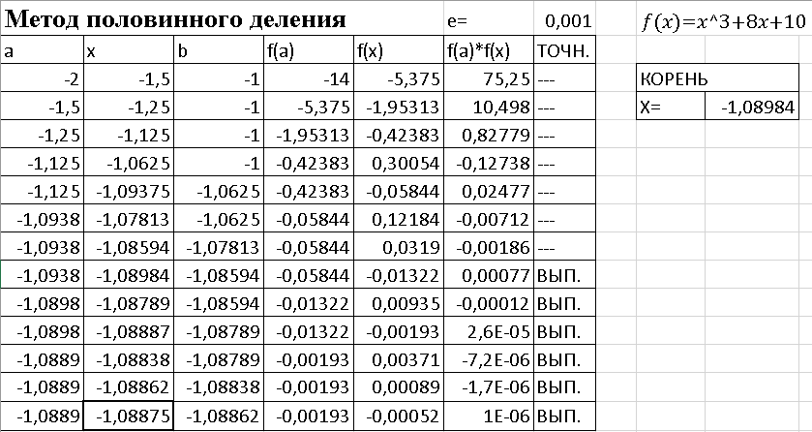
Таблица. Расчет уравнения по методу половинного деления:

Slide 13
Результаты расчета:
Приближенное значение корня уравнения методом половинного деления х= -1,08862 , с заданной точностью е=0,001
Вывод:
Достоинства метода:
его простота ;
возможность заранее определить число шагов ;
универсальность(наложение минимальных ограничений).
Недостаток метода:
медленная сходимость результата к заданной точности;
невозможность обобщения метода(нельзя перенести на случай системы).

Slide 14
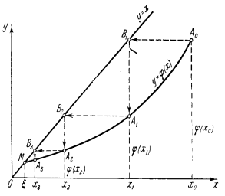
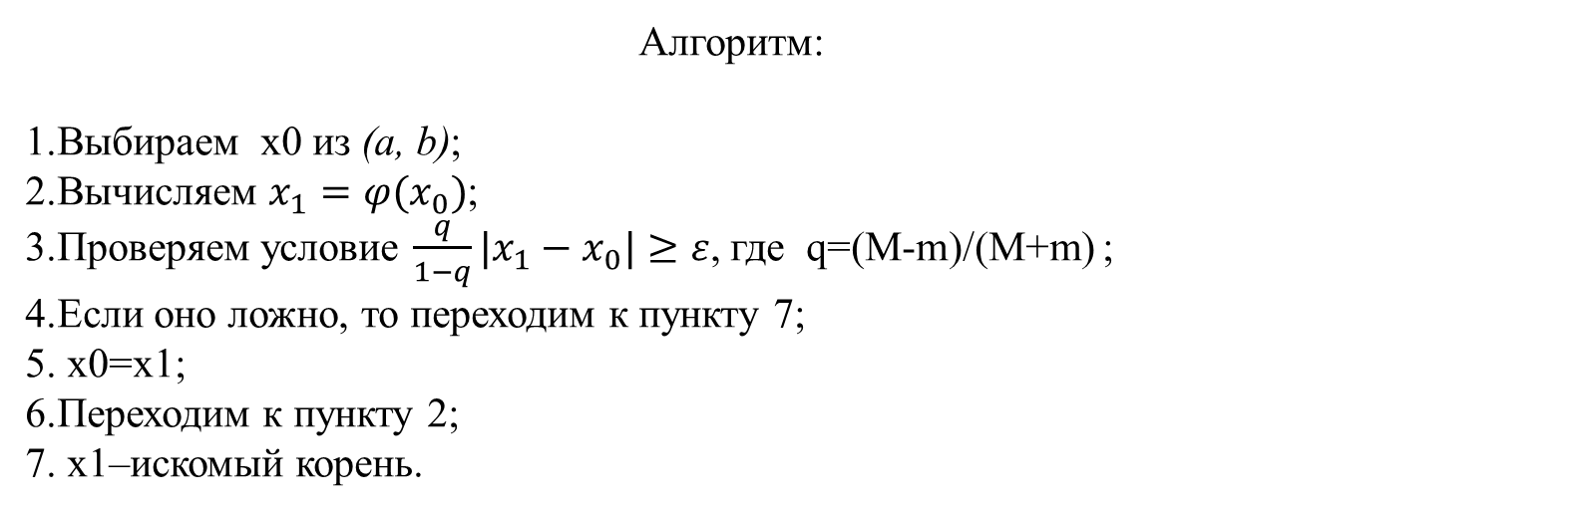
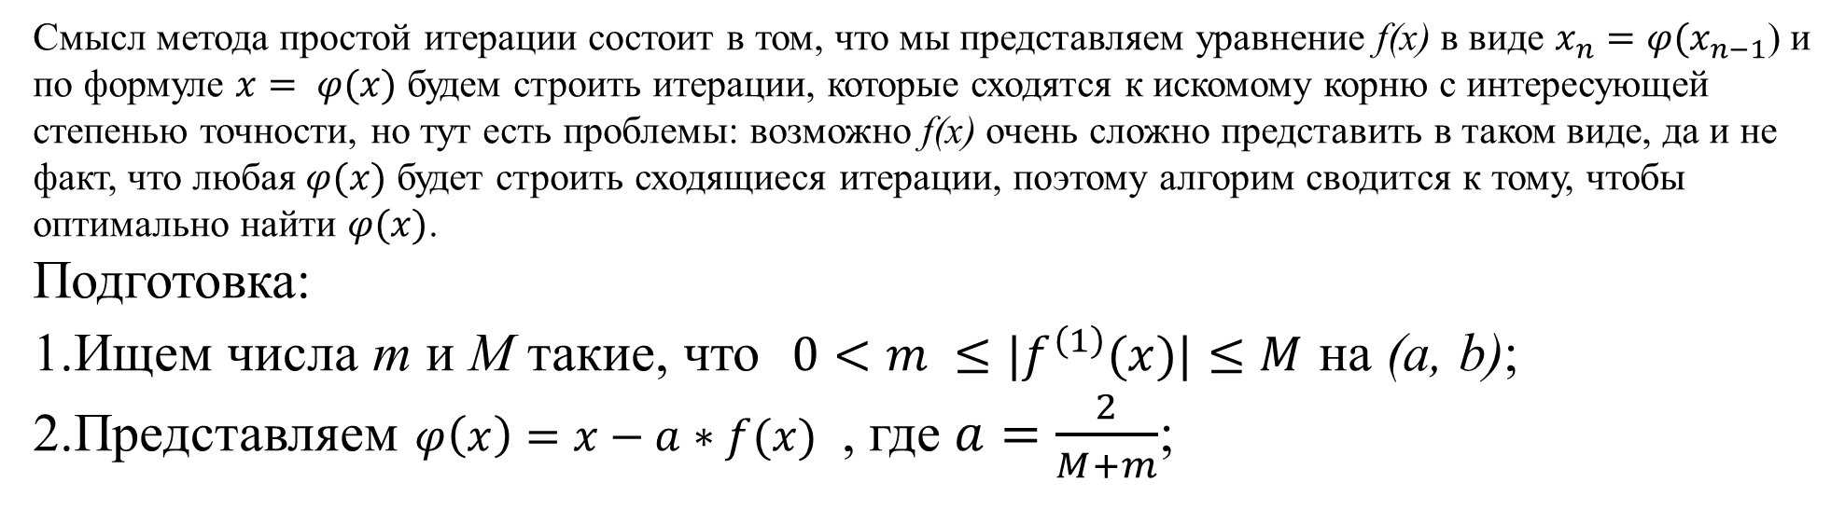
Метод простой итерации:
Смысл метода простой итерации состоит в том, что мы представляем уравнение f(x) в виде $x_{n}=φ(x_{n−1}$) и по формуле $x= φ(x)$ будем строить итерации, которые сходятся к искомому корню с интересующей степенью точности, но тут есть проблемы: возможно f(x) очень сложно представить в таком виде, да и не факт, что любая $φ(x)$ будет строить сходящиеся итерации, поэтому алгорим сводится к тому, чтобы оптимально найти $φ(x)$.
Подготовка:
Ищем числа m и M такие, что $0<m ≤|f^{\left(1\right)}(x)|≤M$ на (a, b);
Представляем $φ\left(x\right)=x−a∗f(x)$ , где $a=\frac{2}{M+m}$;
Алгоритм:
1.Выбираем х0 из (a, b);
2.Вычисляем $x_{1}=φ(x_{0})$;
3.Проверяем условие $\frac{q}{1−q}|x_{1}−x_{0}|≥ε$, где q=(M-m)/(M+m) ;
4.Если оно ложно, то переходим к пункту 7;
5. х0=х1;
6.Переходим к пункту 2;
7. х1–искомый корень.

Slide 15
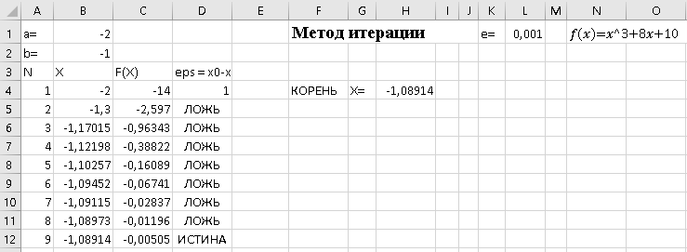
Таблица. Расчет уравнения по методу простой итерации :

Slide 16
Результаты расчета:
Приближенное значение корня уравнения методом простой итерации
х= -1,08914 , с заданной точностью е=0,001
Вывод:
Достоинства метода:
Простота ;
Быстрая сходимость
Недостаток метода:
Самостоятельное нахождение производной;

Slide 17
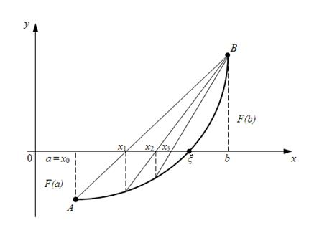

Метод хорд
Метод хорд заключается в замене кривой у = f(x) отрезком прямой, проходящей через точки (а, f(a)) и (b, f(b)) . Абсцисса точки пересечения прямой с осью ОХ принимается за очередное приближение.
Чтобы получить расчетную формулу метода хорд, за­пишем уравнение прямой, проходящей через точки (a, f(a)) и (b, f(b)) и, приравнивая у к нулю, найдем х:
$\frac{y−f(a)}{f\left(b\right)−f(a)}=\frac{x−a}{b−a}$ $x=a−\frac{f(a)(b−a)}{f\left(b\right)−f(a)}$
Алгоритм метода хорд:
1) Пусть k = 0;
2) Вычислим следующий номер итерации: k = k + 1.
Найдем очередное k-e приближение по формуле:x_{k} = a - f(a)(b - a)/(f(b) - f(a)). Вычислим f(x_{k});
3) Если f(x_{k})= 0 (корень найден), то переходим к п. 5.
Если f(x_{k}) ×f(b)>0, то b = x_{k}, иначе a = x_{k};
4) Если |x_{k} – x_{k-1}| > ε, то переходим к п. 2;
5) Выводим значение корня x_{k};
6) Конец.

Slide 18
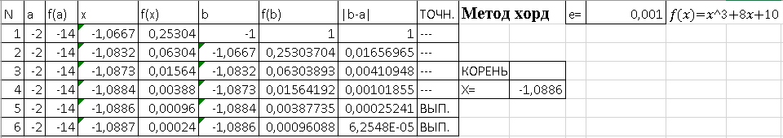
Таблица. Расчет уравнения по методу хорд:

Slide 19
Результаты расчета:
Приближенное значение корня уравнения методом хорд
х= -1,08862 , с заданной точностью е=0,001
Вывод:
Достоинства метода:
более высокая скорость сходимости, чем в методе половинного деления;
возможность заранее определить число шагов ;
универсальность(наложение минимальных ограничений).
Недостаток метода:
Невозможность оценить количество шагов;
большие требования к функции( в сравнении с методом половинного деления);
невозможность обобщения метода(нельзя использовать для систем).

Slide 20
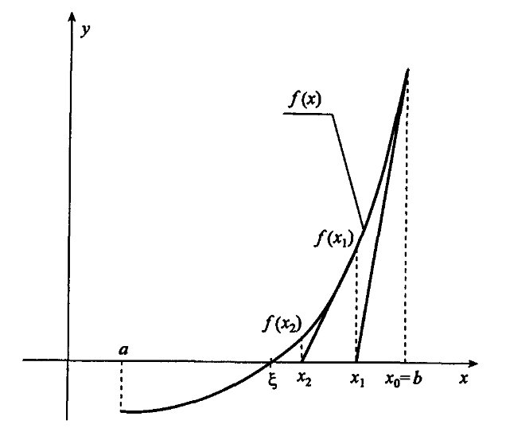
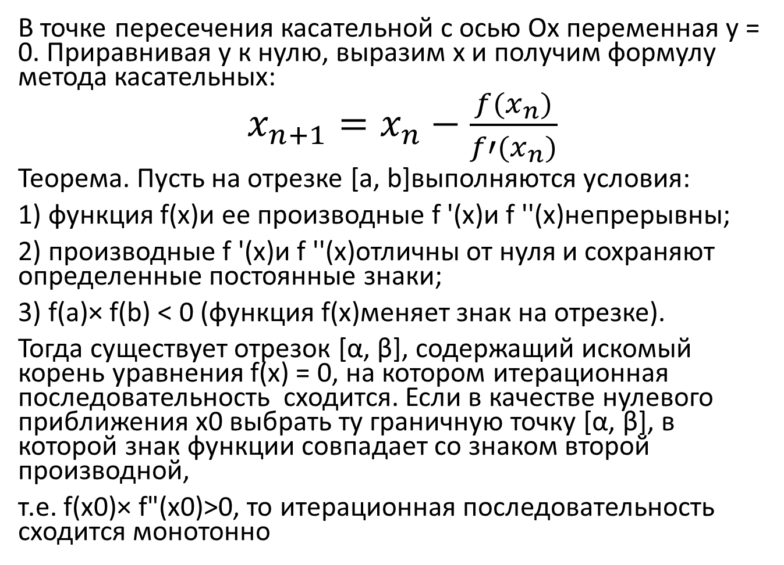
Метод касательных
В точке пересечения касательной с осью Оx переменная у = 0. Приравнивая у к нулю, выразим х и получим формулу метода касательных:
$x_{n+1}=x_{n}−\frac{f(x_{n})}{f′(x_{n})}$
Теорема. Пусть на отрезке [а, b]выполняются условия:
1) функция f(x)и ее производные f '(х)и f ''(x)непрерывны;
2) производные f '(x)и f ''(x)отличны от нуля и сохраняют определенные постоянные знаки;
3) f(a)× f(b) < 0 (функция f(x)меняет знак на отрезке).
Тогда существует отрезок [α, β], содержащий искомый корень уравнения f(x) = 0, на котором итерационная последовательность сходится. Если в качестве нулевого приближения х0 выбрать ту граничную точку [α, β], в которой знак функции совпадает со знаком второй производной,
т.е. f(x0)× f"(x0)>0, то итерационная последовательность сходится монотонно

Slide 21
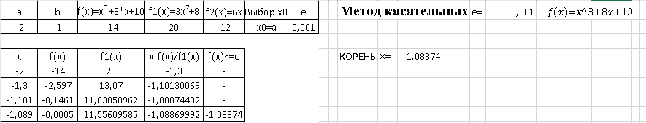
Таблица. Расчет уравнения по методу касательных:

Slide 22
Результаты расчета:
Приближенное значение корня уравнения методом касательных
х= -1,08874 , с заданной точностью е=0,001
Вывод:
Достоинства метода:
более высокая скорость сходимости, чем в методе половинного деления и хорд;
возможность перенесения на более общий случай.
Недостаток метода:
невозможность заранее оценить количество шагов;
Повышенные требования к функции( в сравнении с методом половинного деления и хорд);

Slide 23
Вывод:В данной работе показано решение алгебраических и трансцендентных уравнений в среде Microsoft Excel. Уточнения корня производилось различными методами: 1)методом бисекции;2)методом итераций;3)методом секущих;4)методом Ньютона;
Самый простейший из методов уточнения корня является метод половинного деления и используется во многих стандартных программных средствах.
Метод хорд в отличие от метода дихотомии , обращающего внимание лишь на знаки значений функции, но не на сами значения . Он требует , чтобы один конец отрезка, на котором ищется корень был не подвижен. Берется один из концов отрезка. Метод является двухточечным, его сходимость монотонная и односторонняя. Метод хорд использует пропорциональное деление интервала.
В методе касательных в отличие от методов дихотомии и хорд задается не начальный интервал местонахождения корня, а его начальное приближение .
У метода хорд и у метода Ньютона имеется общий недостаток: на каждом шаге проверяется точность значения

Slide 24
Интернет-ресурсы:
http://students.uni-vologda.ac.ru/pages/pm11/erv/index.html

